Slide 1

第六章 CSS样式 上机实验2

Slide 2
上机内容
制作音乐排行榜页面
制作网上订餐系统后台登录页面

Slide 3
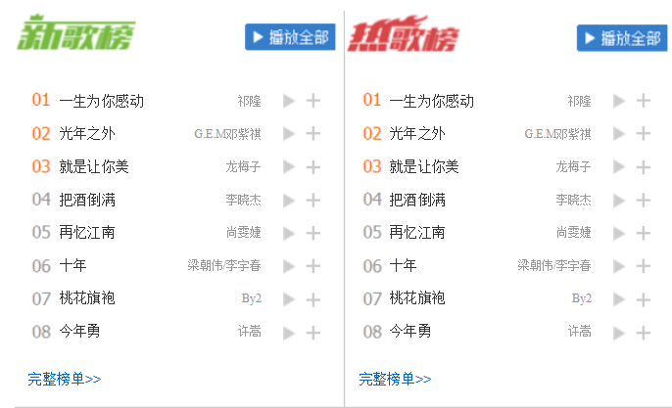

实验一：音乐排行榜页面2-1
指导
训练要点
设置页面的背景属性
使用CSS设置超链接样式
使用CSS设置列表样式
需求说明
使用无序列表制作音乐排行榜页面
超链接无下划线，鼠标悬浮至超链接时显示下划线
教员讲解需求
Notes:
演示运行效果

Slide 4
实验一：音乐排行榜页面2-2
指导
实现思路
使用list-style-type属性设置列表无标记符号
使用背景属性设置列表的图标样式，列表内容向内缩进2个字符
完成时间：35分钟

Slide 5

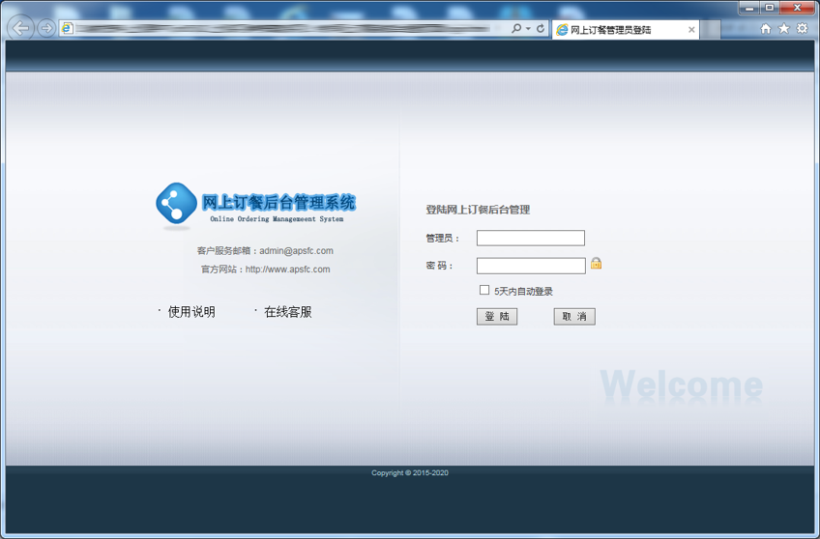
实验二：网上订餐登录页面
练习
需求说明
根据提供的素材，按照给定的页面图像制作符合要求的页面。
完成时间：45分钟
Notes:
教学指导：
1、打开页面，根据页面效果讲解需求
2、学员独立完成页面的制作，教员巡视指导

Slide 6
共性问题集中讲解
常见问题及解决办法
代码规范问题
共性问题集中讲解

Slide 7
Thank you !

